Slide 1
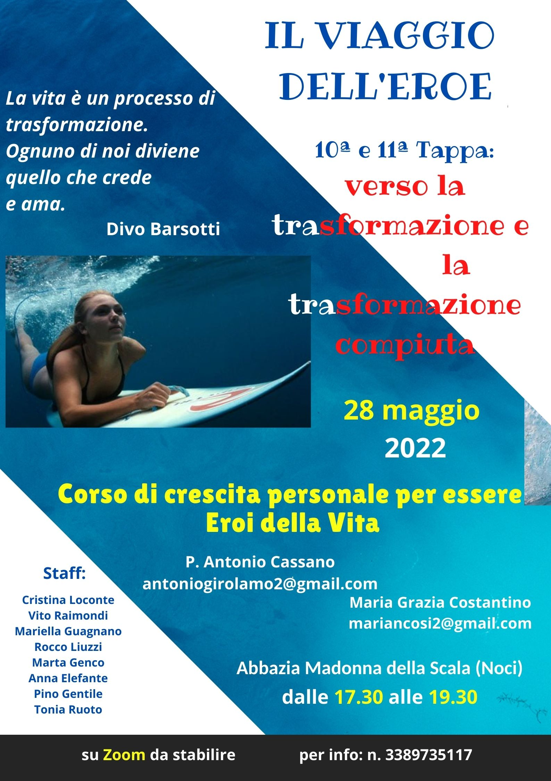

Slide 2
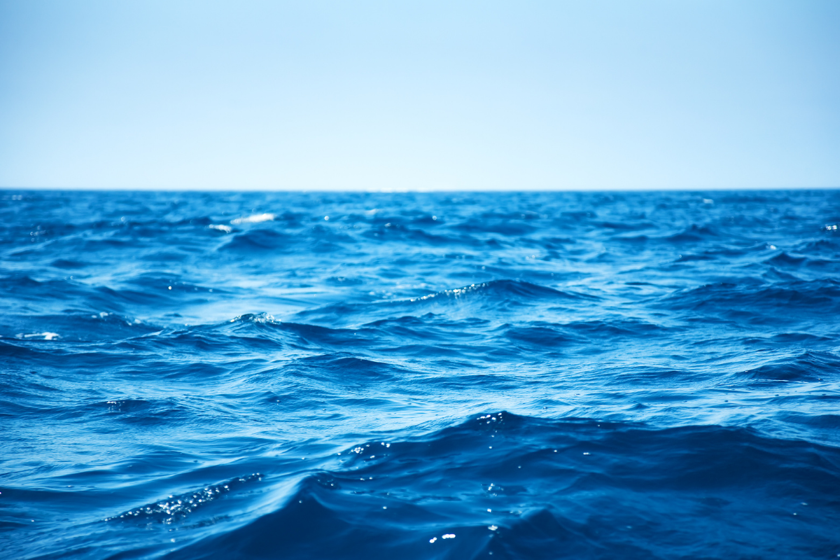
I PUNTI DEL GIORNO
Verso la trasformazione e
La trasformazione compiuta
NEL VIAGGIO DELL’EROE: cos’è
2. Verso la trasformazione e
La trasformazione compiuta
PER BETHANY:
- gareggia per se stessa
- vince con se stessa
3. Verso la trasformazione e
La trasformazione compiuta
E NOI: cambio di prospettiva

Slide 3
VERSO LA TRASFORMAZIONE E LA TRASFORMAZIONE COMPIUTA
NEL VIAGGIO DELL’EROE
Dopo aver conquistato il Premio,
l’Eroe avverte dentro di sé un cambiamento, la consapevolezza di una conoscenza di sé più profonda, una forza nuova
L’Eroe, dopo aver acquisito questa consapevolezza, sente di comunicarla a coloro che aveva lasciato quando era partito, nel mondo ordinario, affinché si arricchiscano della sua esperienza

Slide 4
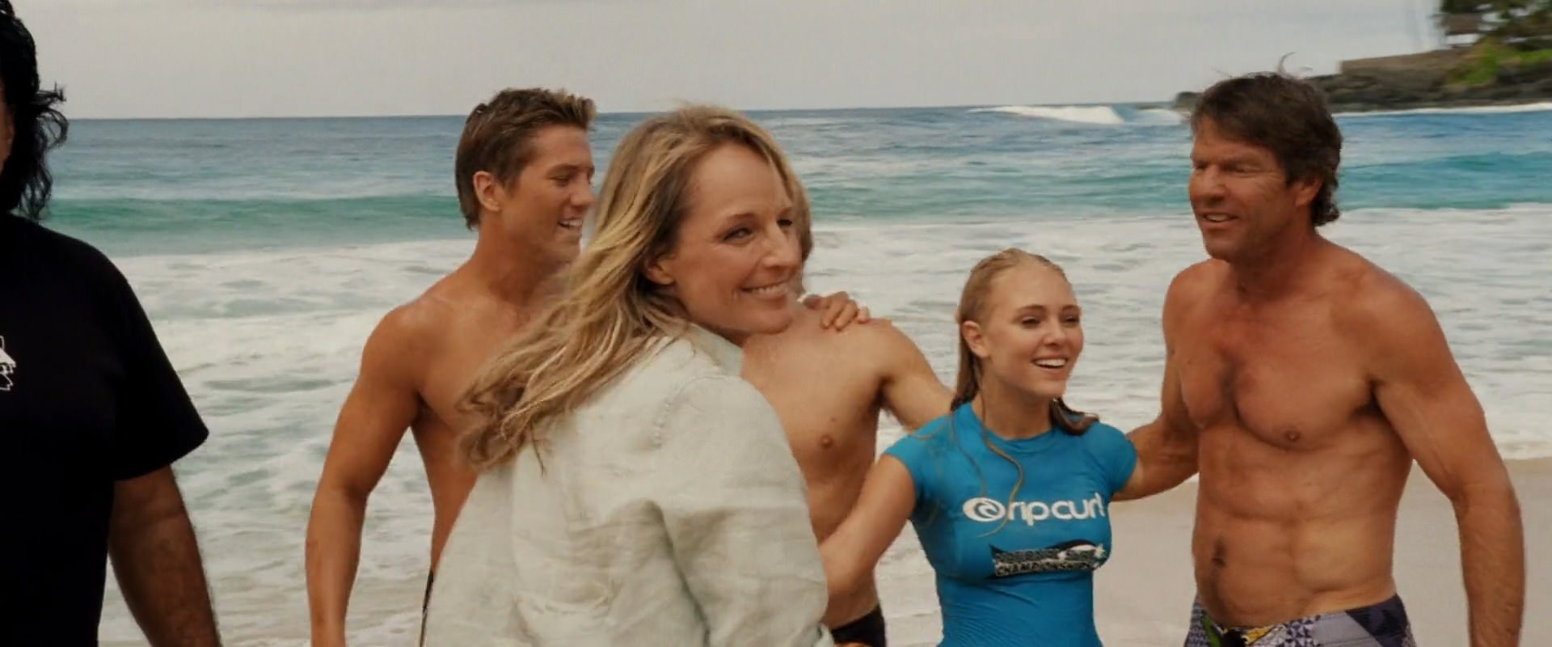
VIDEO su incambiamento.it
Video

Slide 5
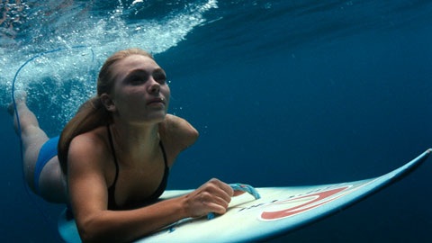
2. VERSO LA TRASFORMAZIONE e LA TRASFORMAZIONE COMPIUTA
PER BETHANY
Prende l’onda che ha tanto aspettato
Usa una tavola da surf adatta a lei
Usa tutte le sue risorse
Gioisce per il successo ottenuto
«Credo di poterci riprovare!»:
pensa a cosa potrebbe aiutarla
è determinata a riprovare

Slide 6
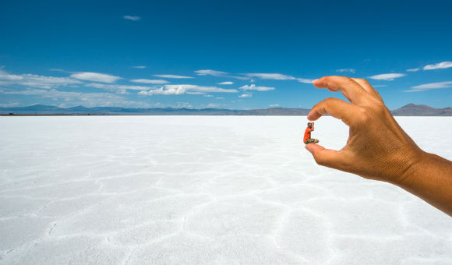
3. VERSO LA TRASFORMAZIONE - LA TRASFORMAZIONE COMPIUTA
E NOI
CAMBIO DI PROSPETTIVA: cambiare il nostro sguardo sulle cose
Cosa influisce sul cambio di prospettiva?
DIALOGO INTERIORE
FISIOLOGIA
Il linguaggio,
le parole che
diciamo a noi stessi
Rapporto mente e corpo
Il corpo, la postura,
il movimento, i gesti

Slide 7
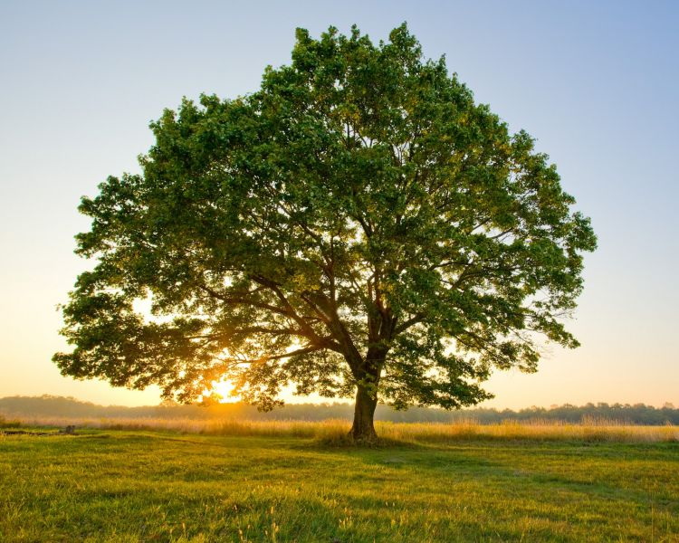
ESERCIZIO dell’ALBERO, p. 149
Per visualizzare la FISIOLOGIA più adatta
per approcciarci a una situazione difficoltosa

Slide 8
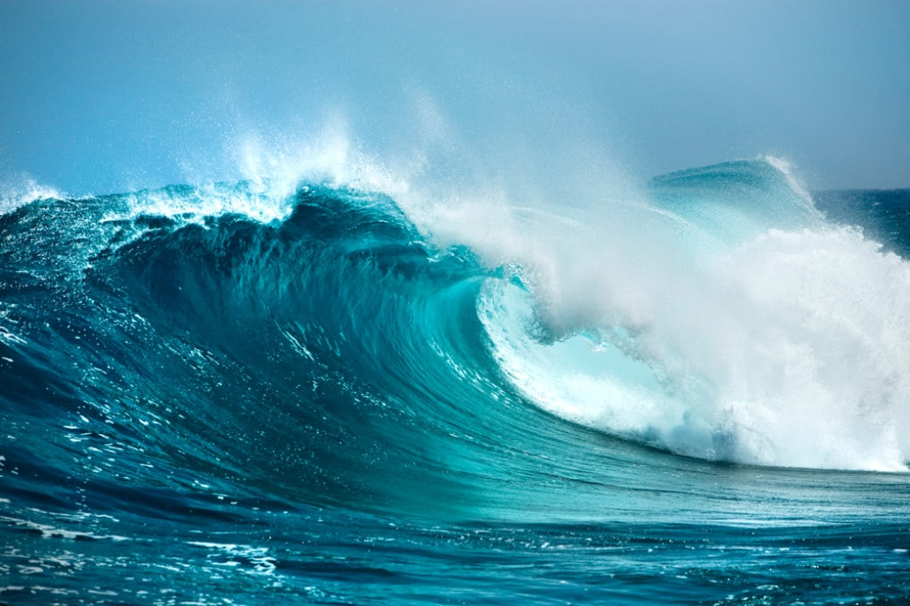
RIEPILOGO
Verso la trasformazione e
La trasformazione compiuta
Nel Viaggio dell’Eroe: cos’è
2. Verso la trasformazione e
La trasformazione compiuta
Per Bethany:
- gareggia per se stessa
- vince con se stessa
3. Verso la trasformazione e
La trasformazione compiuta
E noi: cambio di prospettiva -
esercizio dell’albero

Slide 9
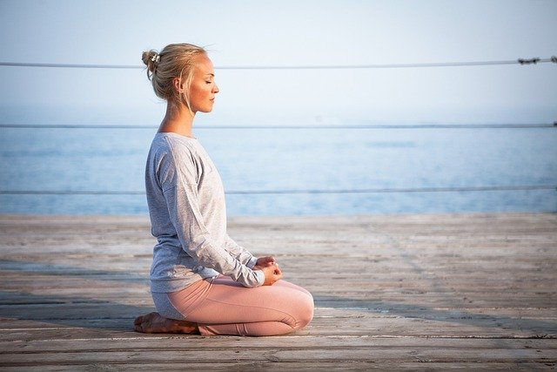
ESERCIZIO PER CASA
Trova una posizione confortevole, nella calma e nel silenzio, la schiena diritta e rilassata, la respirazione naturale, dolce e silenziosa, poni la tua attenzione in uno stato di presenza assoluta senza che la mente vaghi nel passato o nel futuro, nelle cose che hai fatto o nelle cose che devi fare,
rimani qui, riposa nel presente.
Accorgiti di ogni cosa che accade attorno a te o in te, senza soffermarti su nulla, allora sarai “qui e ora”, presente a te stesso, pienamente te e collegato a tutto (farai l’esperienza intraducibile a parole di ESSERCI).
Dopo circa 30’ apri gli occhi, fai due brevi respiri e poi torna alla tua luminosa giornata.

Slide 10
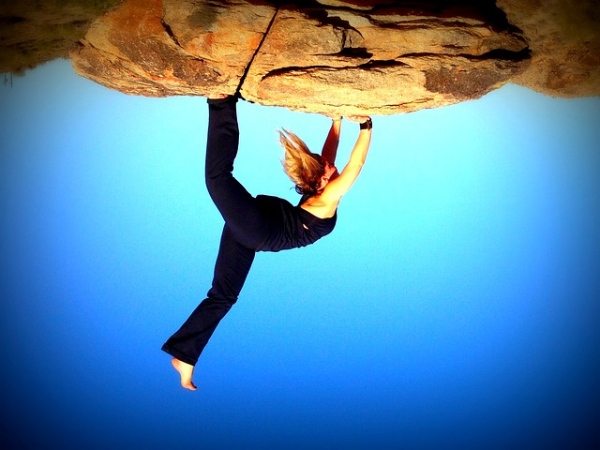
Guardare le cose in un’altra prospettiva
cambia
il pensiero che hai su quelle cose.
Stephen Littleword
incambiamento.it

